Slide 1
CommitLog同步/异步刷盘机制源码分享
陈厚道

Slide 2
RocketMQ存储系统源码分享计划
存储模块概要设计（陈厚道）
commitlog文件的目录组织方式、消息基本存储格式
consumequeue文件设计的目的、文件组织方式、数据如何组织
index文件设计目的、index底层存储结构设计（Hash索引实现原理）
RocketMQ内存映射实践（刘春龙）
主要围绕MappedFileQueue、MappedFile两个类进行源码分析
CommitLog同步刷盘/异步刷盘机制（陈厚道）
RocketMQ文件恢复机制及过期文件删除机制（陈厚道）

Slide 3
思考题
同步刷盘和异步刷盘的主要区别是什么？
同步刷盘和异步刷盘的使用场景？

Slide 4
RocketMQ存储架构图
e
CommitLog中图示的
几种含义
CommitLogOffSet
MessageSize、TagHashCode
ConsumeQueue中
图示的几种含义
ConsumeQueue
已经消费的消息
已写入的消息
未消费的消息
待写入的消息
doDispatch
异步构建 逻辑队列
待dispatch
构建的逻辑
队列元素
minOffset
consumeOffset
maxOffset
CommitLogOffSet
MessageSize、TagHashCode
ConsumeQueue
Producer
minOffset
consumeOffset
maxOffset
Consumer
CommitLogOffSet
MessageSize、TagHashCode
ConsumeQueue
CommitLog
minOffset
consumeOffset
maxOffset

Slide 5
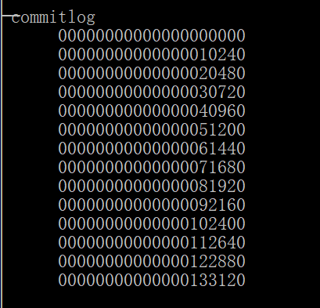
CommitLog
CommitLog
MappedFile
本案例是按照10240大小切割
CommitLog
MappedFileQueue

Slide 6
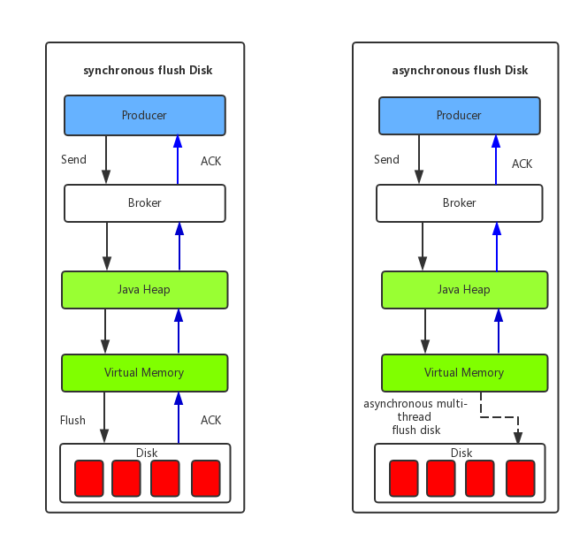

Slide 7
SendMessageProcessor
QueryMessageProcessor
业务层
DefaultMessageStore
CommitLog
ConsumeQueue
IndexService
IndexFile
存储逻辑层
MappedFileQueue
TransientStorePool
存储I/O层
MappedFile
MappedByteBuffer
7

Slide 8
读代码
简单回顾一下Message刷新到内存的逻辑

Slide 9
RocketMQ存储系统之同步刷盘
Producer
Request
Response
Broker
GroupCommitRequest
List<GroupCommitRequest>
CommitLog
交换请求缓冲区
MappedFile
GroupCommitService
MappedFile
PageCache
Disk
Disk

Slide 10
读代码
同步刷盘的流程

Slide 11
RocketMQ存储系统之异步刷盘
Producer
Request
Response
PageCache
Broker
1.2
1.1
CommitLog
CommitRealTimeService
1.3
唤醒
MappedFile
2.1
FlshTimeRealService
1.4
2.2
PageCache
TransientStore
Pool
Disk

Slide 12
读代码
异步刷盘的流程
要修改单元测试用例

Slide 13
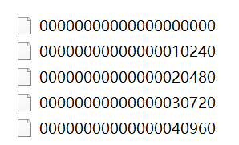
RocketMQ存储系统之异步刷盘
MappedFileQueue
FileChannel.force
FlushCommitLogService
MappedFile
CommitRealTimeService
borrowBuffer
WriteBuffer
TransientStorePool
FileChannel
FileChannel.write
returnBuffer
MappedFile#
appendMessageInner
MappedByteBuffer
13

Slide 14
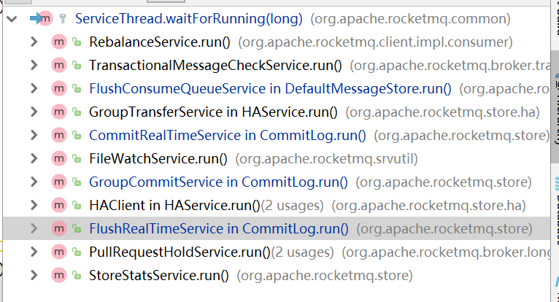
ServiceThread#waitForRunning

Slide 15
同步刷盘/异步刷盘总结
同步刷盘
数据可靠性高
同步刷盘性能比异步刷盘性能要低
适用于金融等对数据可靠性要求高的场景
异步刷盘
Broker的性能和吞吐量高
客户端延时低
Broker异常关闭时，有少量消息丢失
TransientStorePool？

Slide 16
关于TransientStorePool
来自社区胡宗棠老师的总结
一般有两种，有两种方式进行读写
（1）第一种，Mmap+PageCache的方式，读写消息都走的是pageCache，这样子读写都在pagecache里面不可避免会有锁的问题，在并发的读写操作情况下，会出现缺页中断降低，内存加锁，污染页的回写。
（2）第二种，DirectByteBuffer(堆外内存)+PageCache的两层架构方式，这样子可以实现读写消息分离，写入消息时候写到的是DirectByteBuffer——堆外内存中,读消息走的是PageCache(对于,DirectByteBuffer是两步刷盘，一步是刷到PageCache，还有一步是刷到磁盘文件中)，带来的好处就是，避免了内存操作的很多容易堵的地方，降低了时延，比如说缺页中断降低，内存加锁，污染页的回写。

Slide 17

e
Thanks
Apache RocketMQ官微公众号

